Slide 1
UNIVERSIDAD AUTÓNOMA DEL ESTADO DE HIDALGO
Instituto de Ciencias Económico Administrativas

Slide 2
  Área Académica: Administración
  Tema: Punto de equilibrio
  Profesoras: Martha Jiménez Alvarado
  Ruth L. Hidalgo Gallardo
  Oralia Vanessa Prado de la Vega
  Periodo: Enero – Junio del 2016

Slide 3
Tema: Punto de Equilibrio
Abstract
In this presentation we describe the basic concepts of the term "breakeven", which is very useful for the students of any licenciature inside economic and administrative sciences.
Keywords: breakeven, contribution.

Slide 4
Tema: Punto de Equilibrio
Una empresa se encuentra en su punto de equilibrio cuando los ingresos que obtiene por sus ventas cubren exactamente sus costos totales. Por lo que ni gana ni pierde
Es decir cuando IT = CT
Ingresos totales = Costos totales

Slide 5
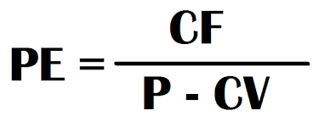
Tema: Punto de Equilibrio
Existen varias formas de calcular el punto de equilibrio, la mas sencilla es algebraicamente con la fórmula:
Donde: CF = Costos fijos Totales (de
producción y de operación)
P = Precio de venta unitario
CV = Costos variables unitarios (de
producción y de operación)

Slide 6
El punto de equilibrio también se puede obtener gráficamente:
Procedimiento:
a) Destinar el eje de las “X” para volúmenes de producción y el
eje de las “Y” para los costos
b) Trazar los costos fijos. Recordar que se incurre en ellos aún
cuando no hay producción. Su recta no parte de el origen
c) Trazar los costos variables. Multiplicando los costos variables
unitarios por cualquier nivel de producción. Recordar que
estos costos aparecen cuando inicia la producción, es decir,
cuando el volumen de producción es cero, no hay costos
variables. Por lo que parten del origen de la gráfica.

Slide 7
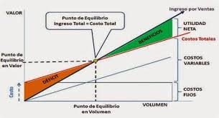
d) Trazar los costos totales: Multiplicando los costos variables por
cualquier nivel de producción y sumando los costos fijos.
Recordar que esta línea es paralela a los costos variables, ya que
a los costos variables le aumentamos los costos fijos en cualquier
volumen producido.
e) Trazar los ingresos. Multiplicando el precio de venta por cualquier
volumen.
El lugar donde se cruzan la línea de los costos totales y los ingresos totales se ubica en punto de equilibrio
 | Imagen tomada de http://assessorcomptable.blogspot.mx/2014/07/te-conviene-conocer-tu-punto-de.html

Slide 8
Conceptos básicos
MARGEN DE CONTRIBUCIÓN: Es la diferencia entre ventas y costos variables
Por lo tanto hay Margen de Contribución unitario y Margen
de Contribución total.
Margen de contribución unitario: Es la diferencia entre el precio de venta de una unidad y los costos variables de una unidad.
Margen de Contribución total es la diferencia entre los ingresos totales por venta menos los costos variables totales de un periodo.
Ver ejemplificación.

Slide 9
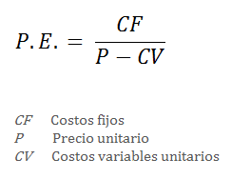
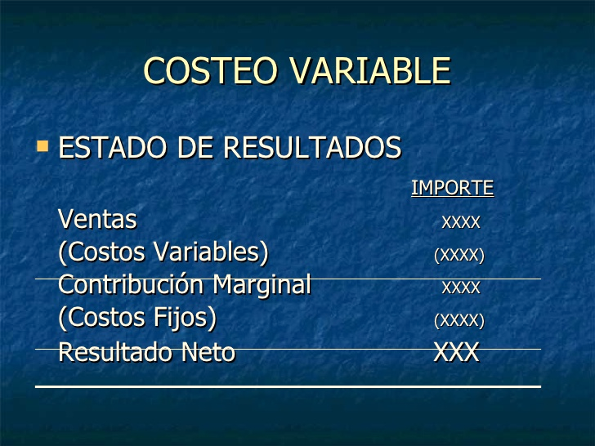
Ejemplificación de conceptos
Margen de Contribución Unitario: es el denominador de la fórmula del punto de equilibrio
Margen de Contribución Total: Se determina en el Estado de Resultados.
Tiene como sinónimo Contribución Marginal

Slide 10
Margen de seguridad
Se denomina Margen de seguridad al número de unidades que se venden por arriba del punto de equilibrio
Ventas (u) – Punto de Equilibrio (u) = Margen de Seguridad
Ejemplo:
Si una empresa vende 2000 u. y su punto de equilibrio es de 1600 u.
Su margen de Seguridad es de 400 unidades. Mismas que le dejan utilidad

Slide 11
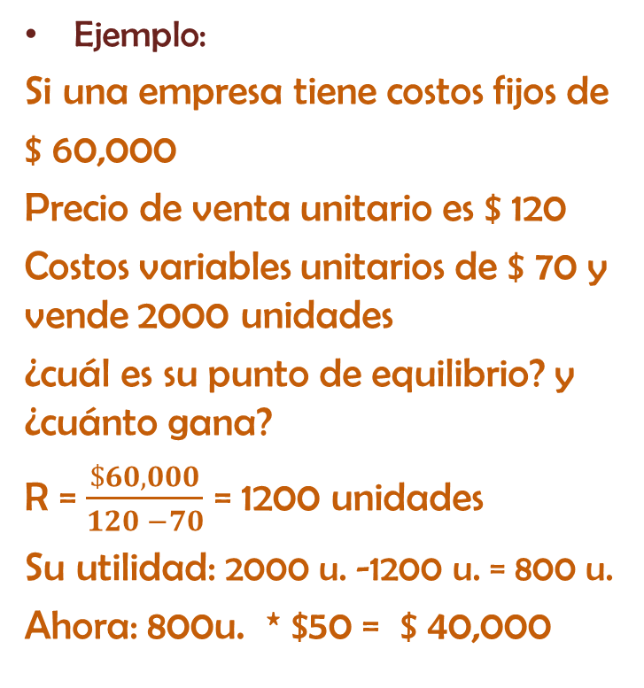
Cálculo de utilidades o pérdidas
Ejemplo:
Si una empresa tiene costos fijos de
$ 60,000
Precio de venta unitario es $ 120
Costos variables unitarios de $ 70 y vende 2000 unidades
¿cuál es su punto de equilibrio? y ¿cuánto gana?
R = $\frac{\$60,000}{120 −70}$ = 1200 unidades
Su utilidad: 2000 u. -1200 u. = 800 u.
Ahora: 800u. * $50 = $ 40,000
Cada unidad que se vende por arriba del punto de equilibrio deja una utilidad igual a su margen de contribución unitario

Slide 12
Comprobación:
Estado de Resultados Variable
Ventas ( 2000u. * $120) = $ 240,000
- Costos Variables ( 2000u. * $70) - 140,000
= Margen de Contribución 100,000
Costos fijos de 60,000
= Utilidad $ 40,000

Slide 13
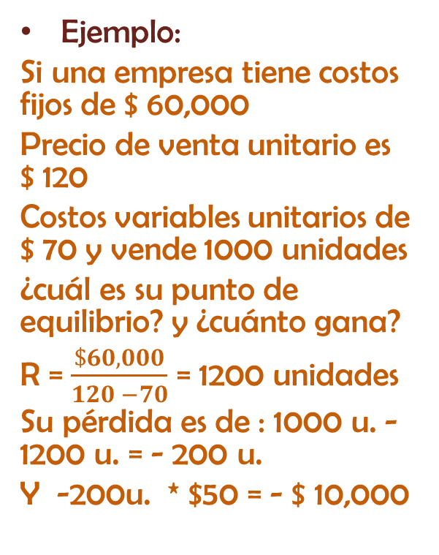
Cálculo de utilidades o pérdidas
Cada unidad que se vende abajo del punto de equilibrio deja una pérdida igual a su margen de contribución unitario
Ejemplo:
Si una empresa tiene costos fijos de $ 60,000
Precio de venta unitario es $ 120
Costos variables unitarios de $ 70 y vende 1000 unidades
¿cuál es su punto de equilibrio? y ¿cuánto gana?
R = $\frac{\$60,000}{120 −70}$ = 1200 unidades
Su pérdida es de : 1000 u. -1200 u. = - 200 u.
Y -200u. * $50 = - $ 10,000

Slide 14
Comprobación:
Estado de Resultados Variable
Ventas ( 1000u. * $120) = $ 120,000
- Costos Variables ( 1000u. * $70) - 70,000
= Margen de Contribución 50,000
Costos fijos - 60,000
= Pérdida de : $ 10,000

Slide 15
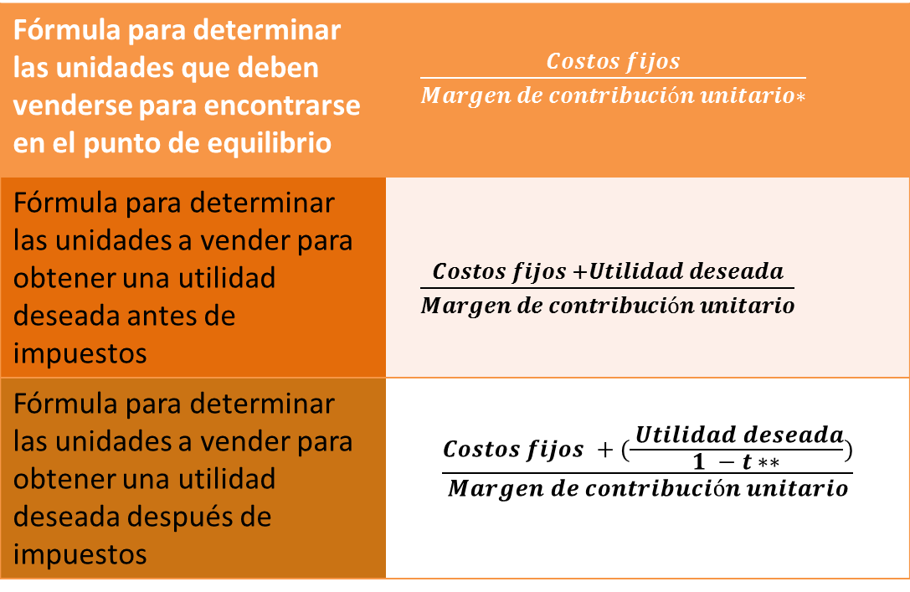
Fórmulas para cuando se tiene un producto
Fórmula para determinar las unidades que deben venderse para encontrarse en el punto de equilibrio | $\frac{Costos fijos}{Margen de contribución unitario∗}$
Fórmula para determinar las unidades a vender para obtener una utilidad deseada antes de impuestos | $\frac{Costos fijos +Utilidad deseada}{Margen de contribución unitario}$
Fórmula para determinar las unidades a vender para obtener una utilidad deseada después de impuestos | $$\frac{Costos fijos +(\frac{ Utilidad deseada}{1 −t∗∗})}{Margen de contribución unitario}$$
* Margen de Contribución unitario = ( Precio de venta unitario – Costos variables por unidad)
** t = Tasa de ISR y PTU

Slide 16
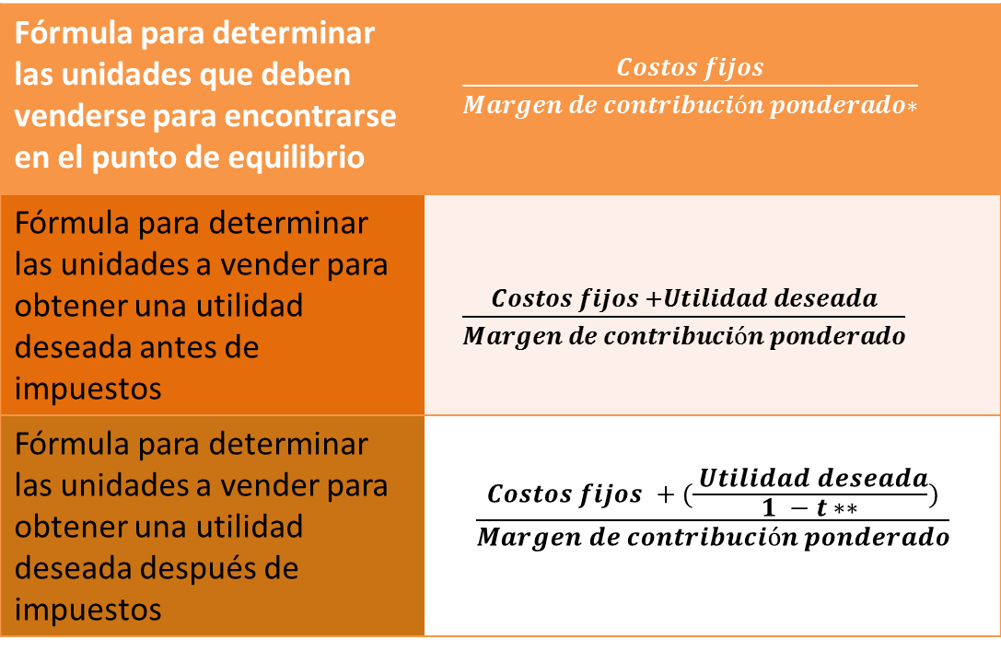
Fórmulas para cuando se tienen varios productos
Fórmula para determinar las unidades que deben venderse para encontrarse en el punto de equilibrio | $\frac{Costos fijos}{Margen de contribución ponderado∗}$
Fórmula para determinar las unidades a vender para obtener una utilidad deseada antes de impuestos | $\frac{Costos fijos +Utilidad deseada}{Margen de contribución ponderado}$
Fórmula para determinar las unidades a vender para obtener una utilidad deseada después de impuestos | $$\frac{Costos fijos +(\frac{ Utilidad deseada}{1 −t∗∗})}{Margen de contribución ponderado}$$
* Margen de Contribución ponderado: ver siguiente diapositiva.
** t = Tasa de ISR y PTU

Slide 17
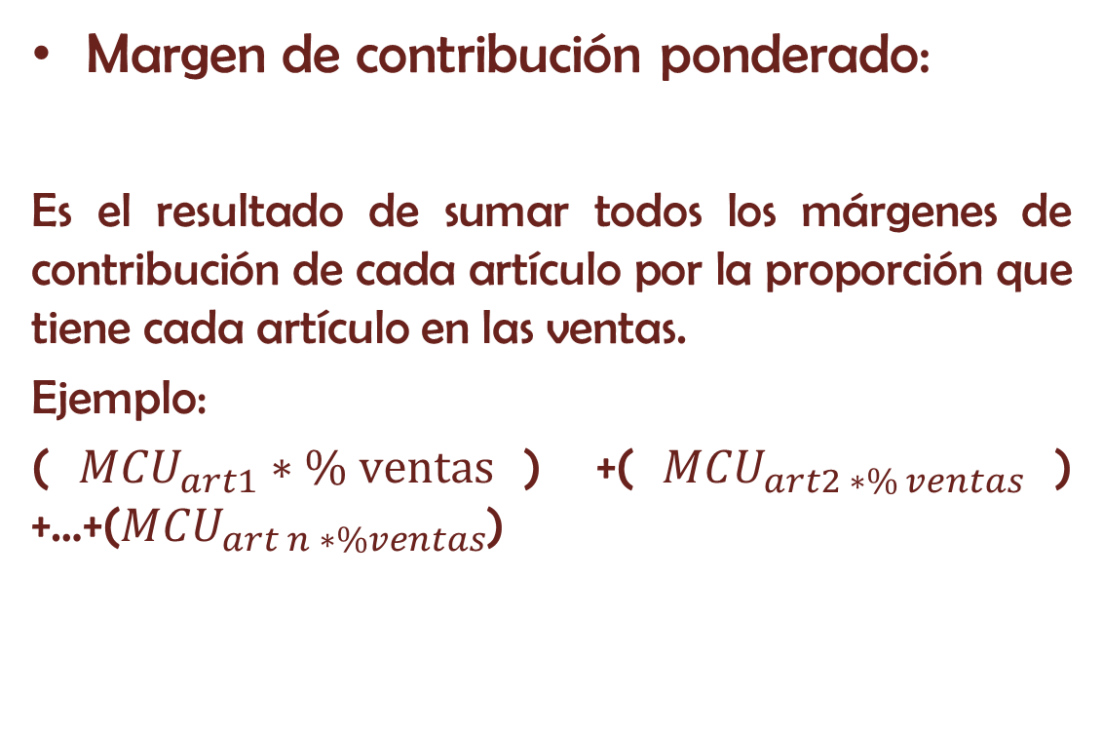
Margen de contribución ponderado:
Es el resultado de sumar todos los márgenes de contribución de cada artículo por la proporción que tiene cada artículo en las ventas.
Ejemplo:
(${MCU}_{art1}∗\% ventas$) +(${MCU}_{art2 ∗\% ventas}$) +…+(${MCU}_{art n ∗\%ventas}$)

Slide 18
Referencias Bibliográficas
Ramírez Padilla, D. N. (2013). Contabilidad Administrativa. México: McGraw Hill.
Hansen, D. &. Mowen M. (2003). Administración de costos. México: Thomson.

